Slide 1


Slide 2



Ключові soft skills для успіху в ХХІ ст.
SOFT SKILLS
Комунікабельність, робота в команді, лідерство
Універсальні соціально-психологічні навички, що не залежать від професії, але безпосередньо впливають на успішність людини.
Цілепокладання
Таймменеджмент
Медіаграмотність та критичне мислення
Креативність
Адаптивність, стійкість

Slide 3
Перевірочні фрази
Емоційний інтелект
Розкажи більш ретельно
Я тебе чую
Я розумію про що ти говориш, АЛЕ…
Що ти думаєш з цього приводу, мені би хотілося почути твою думку
Прекрасна робота! Дякую!
Мене бентежить ситуація, я засмучений

Slide 4
ОЗНАКИ ЛІДЕРСЬКИХ НАВИЧОК
Ви без проблем встановлюєте нові знайомства До вас звертаються за корисними контактами
Ефективна комунікація та
навички ведення переговорів
Ви часто передбачаєте події, керуючись отриманою інформацією
Стратегічне мислення
До вас звертаються за емоційною підтримкою
Емоційний інтелект, емпатія
Ви легко вливаєтеся у колектив
Вам подобається працювати у групі
Вміння працювати в команді
Ви не довіряєте гучним заголовкам
Завжди перевіряєте інформацію
Критичне мислення
У будь-якій несподіваній ситуації ви не втрачаєте голову. Ви маєте творче хобі
Креативність та адаптивність

Slide 5

Рамка проблеми
ЯК ПРАВИЛЬНО СТАВИТИ ЗАПИТАННЯ
У чому проблема?
Хто винен?
Чому досі не вирішив/-ла?
Як довго це триває?
Так у чому проблема?

Slide 6
ЯК ПРАВИЛЬНО СТАВИТИ ЗАПИТАННЯ
Рамка проблеми
Рамка результату
У чому проблема?
Чого БАЖАЄШ?
Хто винен?
Як цього можна досягти?
Чому досі не вирішив/-ла?
Що та Хто можуть тобі в цьому допомогти?
Як довго це триває?
Що було б ідеальним рішенням?
Так у чому проблема?
Чому ти навчишся, виконуючи завдання?

Slide 7


Особисті кордони під час комунІкації
Встановіть межі у спілкуванні, не порушуйте вільний час інших, не дозволяйте керувати вами комусь
Важливо: не підміняйте поняття, не плутайте
повну довіру з відсутністю меж.
Вміти аргументувати та відстоювати власну думку — корисна навичка, яка знадобиться в майбутньому.
Якщо ти зможеш організувати свій час так, що тобі вдасться виконати усі завдання вчасно, і при цьому грати в ігри, то ти
дійсно аргументував те, що можеш зробити і що для тебе важливо!

Slide 8
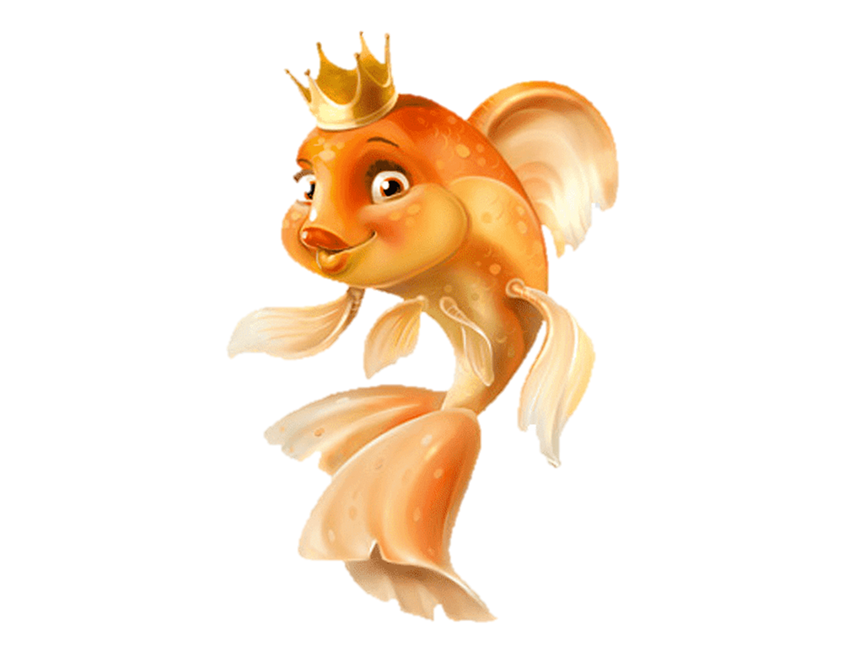
Як мрію зробити розумною метою
ІНСТРУМЕНТ SMART
Specific — конкретно сформульована ціль: стати швачкою
Measurable — результат мрії можна виміряти:
наприклад, заробляти 15 000 грн
Achievable — досяжна: заробити 15 000 грн стандартний
заробіток для швачки, 100 000 грн — важкодоступний
дохід для швачки та можливий для власниці ательє
Relevant — дійсно важлива саме для вас: люблю шити
Time-bound — обмежена в часі: цього місяця запишусь на курси, за два місяці працевлаштуюся

Slide 9



ЗАПИСУЙ
Одного разу студентів-випускників елітної бізнес-школи в США попросили розказати про свої кар’єрні плани.
Тому прямо зараз спробуйте записати
Тільки 5% випускників мали чіткі і вимірювані плани.
3 ЦІЛІ В ЖИТТІ
За 15 років вирішили дізнатись про життя випускників-учасників експерименту.
Виявилось, успіхів у житті досягли ті самі 5%, які раніше мали чіткі цілі.

Slide 10
Корисно
для досягнення цілі
Шкодить
to achieving the objective
swot-аналіз
Які властивості виділяють мене на тлі інших? Які в мене є досягнення?
Strengths
(Сильні сторони)
Weaknesses
(Слабкі сторони)
Внутрішні
властивості оточення
Що мені некомфортно робити?
Що можна покращити?
S
W
Що я можу зробити, щоб виділити свої сильні сторони?
Чи можуть мої слабкі сторони застопорити рух до мети?
Зовнішні
властивості оточення
Opportunities
(Можливості)
Threats
(Загрози)
Що я можу зробити, щоб пришвидшити досягнення мети?
O
T
З якими труднощами я стикаюсь під час виконання завдань?

Slide 11



СІМ КРОКІВ УПРАВЛІННЯ ЧАСОМ
Я керую собою, а не часом
Я прагну зробити не багато, а головне
Я чітко уявляю результат і бачу, куди йду
Я визначаю «Що треба робити?», «Як це робити?»
Я дотримуюся правила «трьох»: 3 справи на кожен день/тиждень/місяць
В мене одне завдання на один часовий період
Я попрошу (за необхідності) про допомогу або делегую. Це не страшно і не боляче!

Slide 12


метод крихітних звичок
Їмо слона шматочками
опорна база
Почати з малого — єдиний стабільний і дієвий спосіб перейти до більшого
Щоранку пишемо собі одну справу. Лише одну! Кожна така, яку можна виконати одразу
— проста дія — вмикання ланцюгової реакції
— активна діяльність Увесь день
нова крихітна звичка або дія
миттєве святкування
ВІДЧУТТЯ УСПІХУ!

Slide 13



ЖИТТЄВИЙ БАЛАНС
Термінові важливі справи
Плануєш ти або планують тебе
Чітко формулюй задачі і пріорітети
Нетермінові важливі справи
Нетермінові неважливі справи
Термінові неважливі справи
Гармонія і баланс у кожного свої і залежать від віку, цінностей на данному етапі життя
Клікай та сформуй
своє колесо балансу

Slide 14
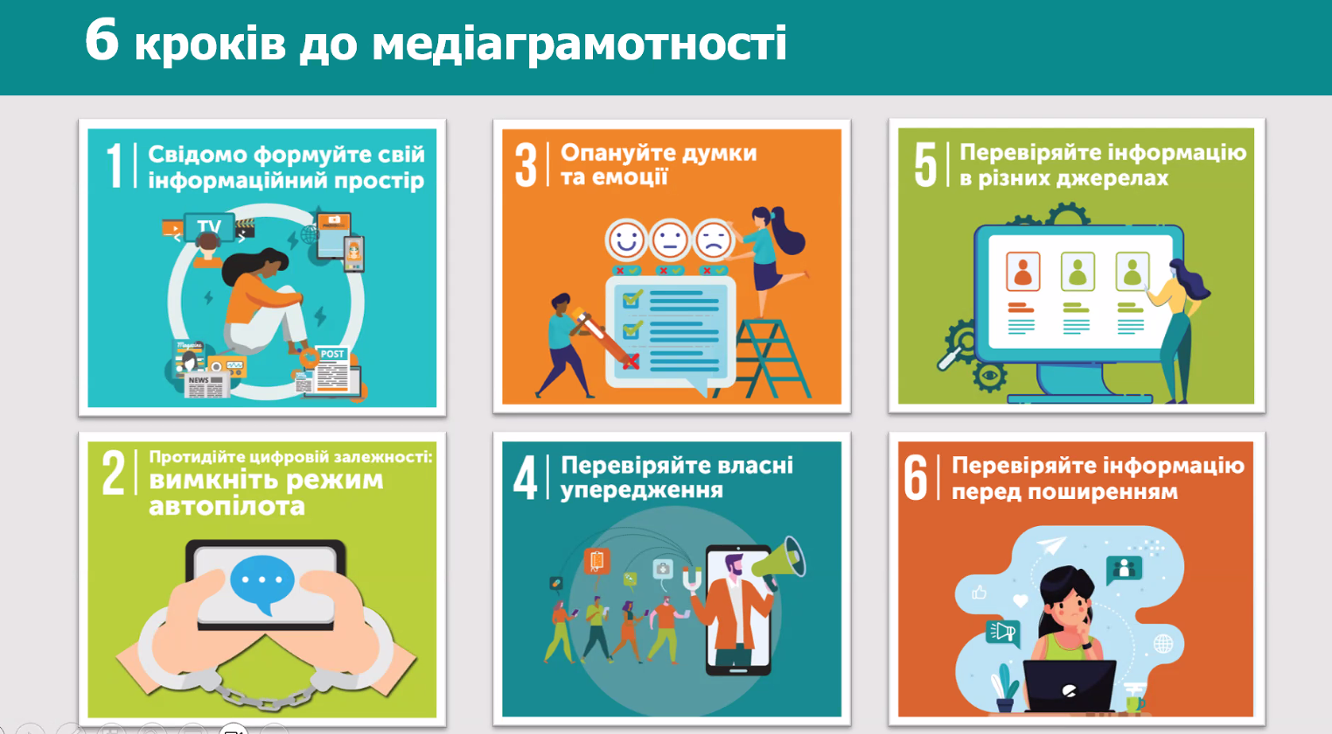

шість кроків до медіаграмотності

Slide 15


ПРАКТИЧНЕ ЗАВДАННЯ
Назвіть найбільш поширені
види дезінформації та маніпуляцій

Slide 16

Подивимося, що можуть маніпулятори зробити з одного простого факту
ФАКТ
Курка знесла яйце

Slide 17

😳 ДЕЗІНФОРМАЦІЯ
😳 МАНІПУЛЯЦІЯ
😳 ФАКТАМИ
😳 ФЕЙК
😳 ПРОПАГАНДА
😳 РЕКЛАМА ПРИХОВАНА
😳 КЛІКБЕЙТ
😳 ЦЕНЗУРА
😳 УПЕРЕДЖЕННЯ
Курка-патріотка: курка знесла яйце на честь національного свята

Slide 18

😳 ДЕЗІНФОРМАЦІЯ
😳 МАНІПУЛЯЦІЯ
😳 ФАКТАМИ
😳 ФЕЙК
😳 ПРОПАГАНДА
😳 РЕКЛАМА ПРИХОВАНА
😳 КЛІКБЕЙТ
😳 ЦЕНЗУРА
😳 УПЕРЕДЖЕННЯ
МАНІПУЛЯЦІЯ
Відома та правдива інформація, яка подана так, щоби ввести в оману
Курка-патріотка: курка знесла яйце на честь національного свята

Slide 19

😳 ДЕЗІНФОРМАЦІЯ
😳 МАНІПУЛЯЦІЯ
😳 ФАКТАМИ
😳 ФЕЙК
😳 ПРОПАГАНДА
😳 РЕКЛАМА ПРИХОВАНА
😳 КЛІКБЕЙТ
😳 ЦЕНЗУРА
😳 УПЕРЕДЖЕННЯ
Курка несла яйце і з нього
вилупилася ящірка

Slide 20
😳 ДЕЗІНФОРМАЦІЯ
😳 МАНІПУЛЯЦІЯ
😳 ФАКТАМИ
😳 ФЕЙК
😳 ПРОПАГАНДА
😳 РЕКЛАМА ПРИХОВАНА
😳 КЛІКБЕЙТ
😳 ЦЕНЗУРА
😳 УПЕРЕДЖЕННЯ
ФЕЙК
Неправдиве (вигадане) твердження, створене для того, щоб ввести в оману
і приховати правду
Курка несла яйце і з нього
вилупилася ящірка

Slide 21

😳 ДЕЗІНФОРМАЦІЯ
😳 МАНІПУЛЯЦІЯ
😳 ФАКТАМИ
😳 ФЕЙК
😳 ПРОПАГАНДА
😳 РЕКЛАМА ПРИХОВАНА
😳 КЛІКБЕЙТ
😳 ЦЕНЗУРА
😳 УПЕРЕДЖЕННЯ
Кури, яких годують генетично модифікованою іжею, несуть корисніші для здоров’я яйця

Slide 22
😳 ДЕЗІНФОРМАЦІЯ
😳 МАНІПУЛЯЦІЯ
😳 ФАКТАМИ
😳 ФЕЙК
😳 ПРОПАГАНДА
😳 РЕКЛАМА ПРИХОВАНА
😳 КЛІКБЕЙТ
😳 ЦЕНЗУРА
😳 УПЕРЕДЖЕННЯ
ДЕЗІНФОРМАЦІЯ
Поєднання фактів,
напівправди та неправди
Кури, яких годують генетично модифікованою іжею, несуть корисніші для здоров’я яйця

Slide 23

😳 ДЕЗІНФОРМАЦІЯ
😳 МАНІПУЛЯЦІЯ
😳 ФАКТАМИ
😳 ФЕЙК
😳 ПРОПАГАНДА
😳 РЕКЛАМА ПРИХОВАНА
😳 КЛІКБЕЙТ
😳 ЦЕНЗУРА
😳 УПЕРЕДЖЕННЯ
Експерти розповідають, що кури з ферми «L2D» є найкращими та несуть найбільше яєць в Україні

Slide 24
😳 ДЕЗІНФОРМАЦІЯ
😳 МАНІПУЛЯЦІЯ
😳 ФАКТАМИ
😳 ФЕЙК
😳 ПРОПАГАНДА
😳 РЕКЛАМА ПРИХОВАНА
😳 КЛІКБЕЙТ
😳 ЦЕНЗУРА
😳 УПЕРЕДЖЕННЯ
РЕКЛАМА ПРИХОВАНА
Реклама, замаскована
у редакційний текст
Експерти розповідають, що кури з ферми «L2D» є найкращими та несуть найбільше яєць в Україні

Slide 25

😳 ДЕЗІНФОРМАЦІЯ
😳 МАНІПУЛЯЦІЯ
😳 ФАКТАМИ
😳 ФЕЙК
😳 ПРОПАГАНДА
😳 РЕКЛАМА ПРИХОВАНА
😳 КЛІКБЕЙТ
😳 ЦЕНЗУРА
😳 УПЕРЕДЖЕННЯ
Ворожі іноземні господарства хочуть знищити наших курей! Підтримуй власного виробника і стань на захист рідних курей!

Slide 26
😳 ДЕЗІНФОРМАЦІЯ
😳 МАНІПУЛЯЦІЯ
😳 ФАКТАМИ
😳 ФЕЙК
😳 ПРОПАГАНДА
😳 РЕКЛАМА ПРИХОВАНА
😳 КЛІКБЕЙТ
😳 ЦЕНЗУРА
😳 УПЕРЕДЖЕННЯ
ПРОПАГАНДА
Упереджена чи оманлива інформація, спрямована на поширення певної точки зору та зміни моделей поведінки
Ворожі іноземні господарства хочуть знищити наших курей! Підтримуй власного виробника і стань на захист рідних курей!

Slide 27

😳 ДЕЗІНФОРМАЦІЯ
😳 МАНІПУЛЯЦІЯ
😳 ФАКТАМИ
😳 ФЕЙК
😳 ПРОПАГАНДА
😳 РЕКЛАМА ПРИХОВАНА
😳 КЛІКБЕЙТ
😳 ЦЕНЗУРА
😳 УПЕРЕДЖЕННЯ
Українські кури несуть найкращі
яйця в світі

Slide 28
😳 ДЕЗІНФОРМАЦІЯ
😳 МАНІПУЛЯЦІЯ
😳 ФАКТАМИ
😳 ФЕЙК
😳 ПРОПАГАНДА
😳 РЕКЛАМА ПРИХОВАНА
😳 КЛІКБЕЙТ
😳 ЦЕНЗУРА
😳 УПЕРЕДЖЕННЯ
УПЕРЕДЖЕННЯ
Медіаконтент надає перевагу одній точці зору і не показує інші
Українські кури несуть найкращі
яйця в світі

Slide 29

😳 ДЕЗІНФОРМАЦІЯ
😳 МАНІПУЛЯЦІЯ
😳 ФАКТАМИ
😳 ФЕЙК
😳 ПРОПАГАНДА
😳 РЕКЛАМА ПРИХОВАНА
😳 КЛІКБЕЙТ
😳 ЦЕНЗУРА
😳 УПЕРЕДЖЕННЯ
Сенсація! Шок! Ви ніколи не повірите,
що зробила ця курка!

Slide 30
😳 ДЕЗІНФОРМАЦІЯ
😳 МАНІПУЛЯЦІЯ
😳 ФАКТАМИ
😳 ФЕЙК
😳 ПРОПАГАНДА
😳 РЕКЛАМА ПРИХОВАНА
😳 КЛІКБЕЙТ
😳 ЦЕНЗУРА
😳 УПЕРЕДЖЕННЯ
КЛІКБЕЙТ
У статті використовують сенсаційний заголовок для привернення уваги
Сенсація! Шок! Ви ніколи не повірите,
що зробила ця курка!

Slide 31

😳 ДЕЗІНФОРМАЦІЯ
😳 МАНІПУЛЯЦІЯ
😳 ФАКТАМИ
😳 ФЕЙК
😳 ПРОПАГАНДА
😳 РЕКЛАМА ПРИХОВАНА
😳 КЛІКБЕЙТ
😳 ЦЕНЗУРА
😳 УПЕРЕДЖЕННЯ
Курка, яку ми не можемо назвати, зробила те, про що ми не можемо розповісти, але ви про це від нас не чули

Slide 32
😳 ДЕЗІНФОРМАЦІЯ
😳 МАНІПУЛЯЦІЯ
😳 ФАКТАМИ
😳 ФЕЙК
😳 ПРОПАГАНДА
😳 РЕКЛАМА ПРИХОВАНА
😳 КЛІКБЕЙТ
😳 ЦЕНЗУРА
😳 УПЕРЕДЖЕННЯ
ЦЕНЗУРА
Заборона повідомляти певні події, людей чи теми. Редакція видаляє контент без очевидних причин
Курка, яку ми не можемо назвати, зробила те, про що ми не можемо розповісти, але ви про це від нас не чули

Slide 33

🗙 ДЕЗІНФОРМАЦІЯ
🗙 МАНІПУЛЯЦІЯ ФАКТАМИ
🗙 ФЕЙК
🗙 ПРОПАГАНДА
🗙 ПРИХОВАНА РЕКЛАМА
🗙 КЛІКБЕЙТ
🗙 ЦЕНЗУРА
🗙 УПЕРЕДЖЕННЯ

Slide 34


практичні кейси НА(КРЕАТИВНІСТЬ)
Загадка Стіва Джобса про яблука
Уявіть, що у вас є кошик із п'ятьма яблуками. Вам необхідно розділити ці яблука між п'ятьма людьми, залишивши при цьому одне яблуко в кошику. Розрізати яблука не дозволяється.
Крутезна загадка про букви
Перед вами ряд букв.
Все просто: вам потрібно його продовжити.

Slide 35




практичні кейси НА КРЕАТИВНІСТЬ
Класичне завдання зі співбесід у компанії Google
Продовжіть послідовність: 10, 9, 60, 90, 70, 66
ten, nine, sixty, ninety, seventy, sixty-six...
ten
nine
sixty
ninety
seventy
sixty-six

Slide 36



ЖИТТЄСТІЙКІСТЬ
Вміння протистояти стресу, відновлювати себе, свій психічний, фізичний та емоційний стан після травмуючих подій. Вона допомагає гідно проходити будь-які випробування.
Візія майбутнього
Конструктивна комунікація
Емоційний інтелект

Slide 37


техніка «5-4-3-2-1»
знайдіть поглядом П’ЯТЬ речей,
які ви бачите навколо себе
торкніться ЧОТИРЬОХ речей різної фактури
назвіть ТРИ різних звуки, які ви
зараз зможете почути навколо
розрізніть ДВА аромати
у навколишньому середовищі
спробуйте ОДНУ річ на смак або
згадайте смак страви, яку ви нещодавно їли

Slide 38

Популярні приклади hard skills:
HARD SKILLS
Зварювальник — диплом і посвідчення на дозвіл до робіт підвищенної небезпеки
Перекладач — диплом і сертифікат володіння іноземною мовою
Навичка, яку не здобудеш ідучи по вулиці.
MiO — сертифікат по роботі
з базами даних SQL
Навичка, яка здобувається в навчальному закладі, її можна виміряти і вона підтверджується дипломом.
SQL-програміст — сертифікат з SQL і CКБД
Бухгалтер — сертифікат про проходження навчання за відповідною програмою (напр.,1С)
Це вміння та знання, необхідні для певної посади та конкретної роботи.

Slide 39
ВІДМІННОСТІ МІЖ НАВИЧКАМИ
М’які навички
Тверді навички
Універсальні
Повязані з конкретною професією
Вроджені або набуті з досвідом
Набуваються під час навчання
Важко виміряти рівень володіння
Вимірювані (іспити, тестування)

Slide 40

meta skills, як компетенції майбутнього
Cкіли, які допомагають нам опановувати нові і розвивати існуючі здібності,
виходячи за межі “сьогоднішньої версії себе”
Гнучкість
Дизайн-мислення
LIFELONG LEARNING
(Навчання впродовж життя)
Соціальний інтелект
(SQ)
Оцінка перспективи
Стійкіість
(ЕQ)
Стратегічне мислення

Slide 41



ЩО ЗАПАМ’ЯТАЛИ?
P.S. Якщо нічого, то зараз виправимо 😁
Головний бухгалтер vs рядовий бухгалтер
Бухгалтерія 1С
Бухгалтерія 1С
Комунікабельність
Стресостійкість
Гнучкість
Стресостійкість

Slide 42


важливі Навички для підприємців
Гнучкість та адаптивність
Лідерство та навігація
Емоційний інтелект
Дизайн-мислення
Особистий бренд
Діловий етикет
Нетворкінг

Slide 43

НАЙПОШИРЕНІШІ ВАРІАНТИ БІЗНЕС-МОДЕЛЕЙ
Приклади компаній, які з НИМи працюють
МОДЕЛЬ «БРИТВИ І ЛЕЗА»
МОДЕЛЬ ФРАНЧАЙЗИНГУ
МОДЕЛЬ ОРЕНДОДАВЦІВ
МОДЕЛЬ ЄДИНОГО ВІКНА
Передбачає те, що основний продукт продається за заниженою вартістю, а його додаткові частини реалізуються за високою ціною. Своєю назвою ця модель зобов'язана компанії Gillet, відомої тим, що порівняно невисока ціна бритвеного станка компенсується високою ціною нових лез. Таких прикладів — маса, і судячи з терміну життя зарядних пристроїв і навушників до iPhone, компанії Apple теж до вподоби така модель.
Передбачає купівлю ліцензії
на успішну бізнес-модель у її власників. Це дає можливість досягти великої кількості продажів за рахунок готових логістичних, маркетингових
та фінансових рішень. Найвідоміший приклад франчайзингового бізнесу — мережа ресторанів швидкого харчування McDonald's; в Україні найвідомішим прикладом такої моделі є
Нова Пошта.
Передбачає, що компанія здає в прокат необхідну іншим підприємствам техніку, приміщення тощо. Класичним прикладом можуть служити девелоперські компанії і агенства нерухомості, однак все більшого поширення набувають сервіси з оренди кавоварок, оргтехніки і будь-яких недешевих речей.
Передбачає, що компанія надає клієнтам цілий пакет послуг, які окремо стоять набагато дорожче, а на пошук і контроль підрядників витрачається сила-силенна зусиль. Чим більше проблем знімає така компанія з плечей клієнтів і чим якісніші її послуги, тим вище ціна сервісу.

Slide 44













ЕФЕКТИВНІСТЬ
БІЗНЕС-МОДЕЛЬ КАНВАС
ЦІННІСТЬ
КЛЮЧОВІ ПАРТНЕРИ
КЛЮЧОВІ ВИДИ ДІЯЛЬНОСТІ
ЦІННІСНА ПРОПОЗИЦІЯ
ВЗАЄМОВІДНОСИНИ З КЛІЄНТОМ
СПОЖИВЧИЙ СЕГМЕНТ
Ольга — закупаємо добрива разом
Вирощування малини сорту ХХ
Трейдер
Трейдер
Стабільні замовлення по суботах і вівторках протягом сезону
Ринок
Агромаркет — продавець добрив і ЗЗР
Упаковка
Збут трейдеру
і на свіжий ринок
Всі категорії населення від пенсіонерів до забезпечених громадян
Оплата раз на тиждень безготівкою
500г
Ринок
КЛЮЧОВІ РЕСУРСИ
Свіжа малина
Постійне місце
Земля в 2 га
Упаковка 500г
КАНАЛИ ЗБУТУ
Середній клас громадян
Доставка
Саджанці малини
Велика ягода
Відкритий ринок
в місті Бердянськ
Мотоблок
Скважина
Тривала лежкість
Преміум сегмент, громадяни
Крапельна трубка
Не тече при транспортуванні
Трейдер
Родина і три працівника
Фейсбук
СТРУКТУРА ВИТРАТ
ПОТОКИ НАДХОДЖЕННЯ ДОХОДІВ
Добрива і ЗЗР
Паливо, вода і електроенергія
Тара і упаковка
Від торгівлі на ринку у місті Бердянськ отримано 27 000 грн.,
що складає 30% від загального доходу
Від трейдера (закупівельника) отримано 63 000 грн., що складає 70% від загального доходу
Заробітна плата
Ремонт техніки

Slide 45
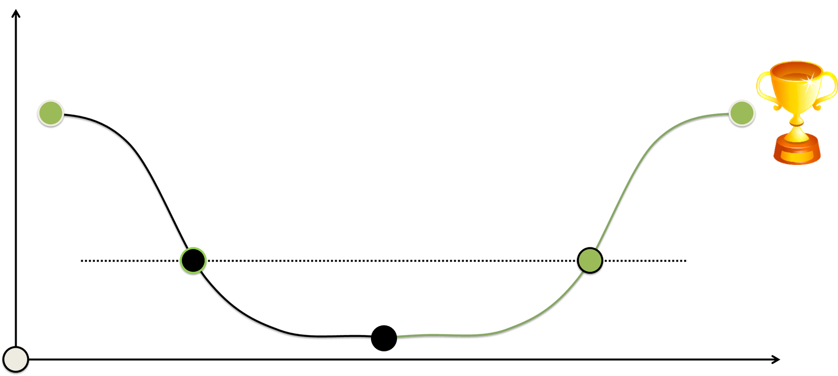
що потрібно знати
НА ПОЧАТОК БУДЬ-ЯКОЇ СПРАВИ
I етап: необґрунтований оптимізм
V етап: успіх і реалізація
IV етап:
обґрунтований оптимізм
Емоційна шкала
Оптимізм
Песимізм
IІ етап:
обґрунтований
песимізм
IІI етап: момент відчаю
Прорив до успіху
Емоційний цикл змін

Slide 46
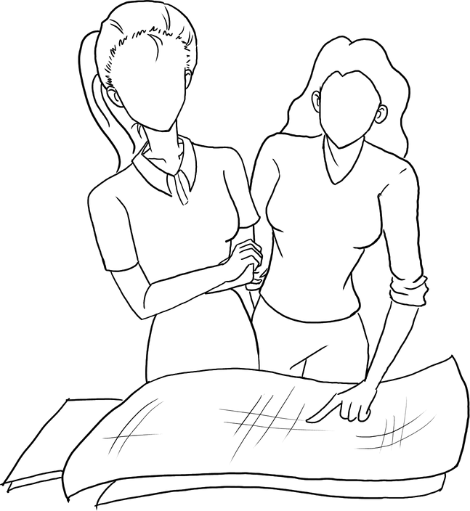


УСПІХ В КАР’ЄРІ
Дослідження Гарвардського університету, Фонду Карнегі
та Стенфордського дослідницького центру
85%
15%
SOFT SKILLS
HARD SKILLS

Slide 47




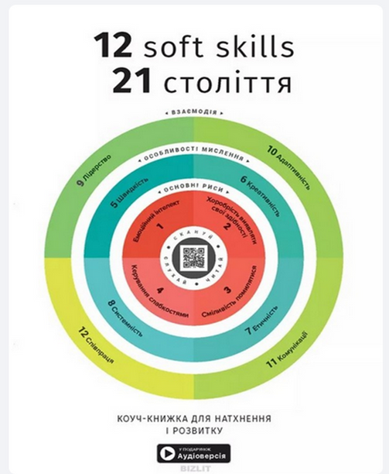
Як максимально прокачати себе
Ну і задачки...теж відчуваєш, що треба хутчіш бігти в книжковий?

Slide 48

Зосереджуйтесь на важливому
Ваш найголовніший актив — це ви самі
Вкладіть свій час, свої зусилля і гроші в навчання, підготовку і підтримку вашого найголовнішого активу. Том Хопкінс.
.

Slide 49



Slide 50


Slide 51
ДЯКУЄМО
ЗА УВАГУ!
Успіх — це сума маленьких зусиль, які повторюються кожного дня

